Slide 1



PHÒNG GIÁO DỤC QUẬN LONG BIÊN
MĨ THUẬT 1
CHỦ ĐỀ 4: KHU RỪNG NHIỆT ĐỚI
Bài 4: Góc Mĩ thuật của em

Slide 2
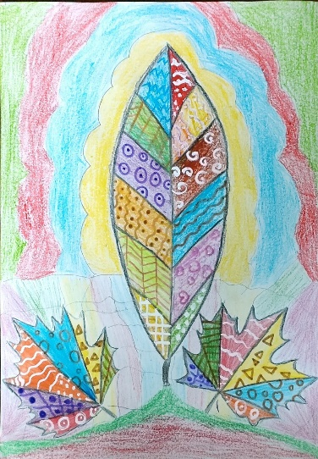

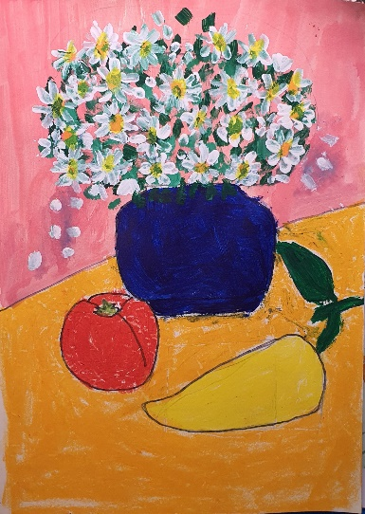
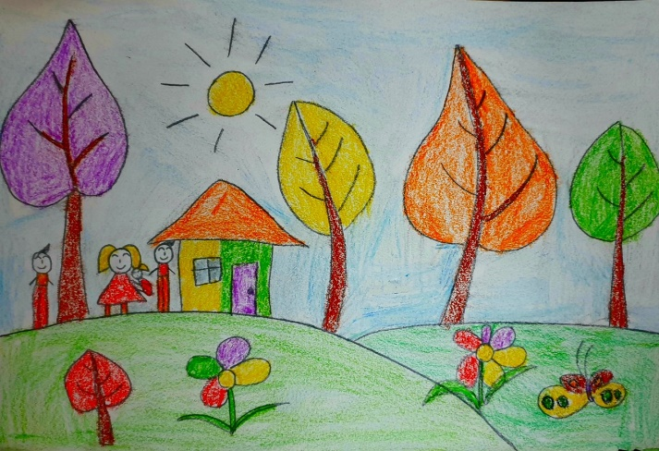
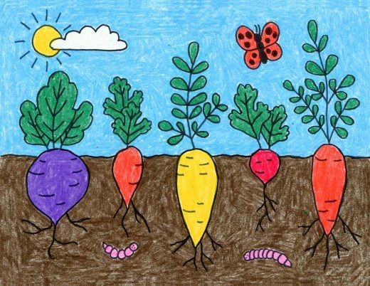
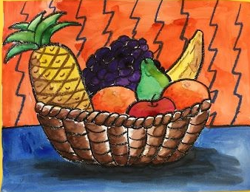

Slide 3
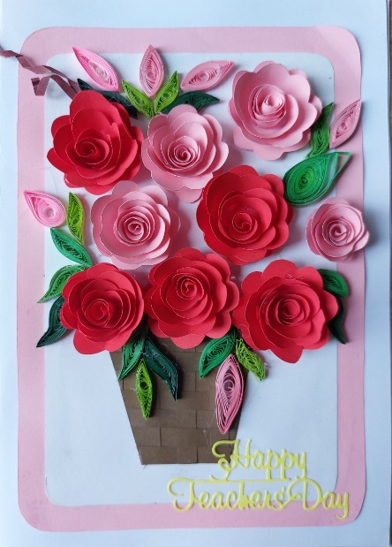

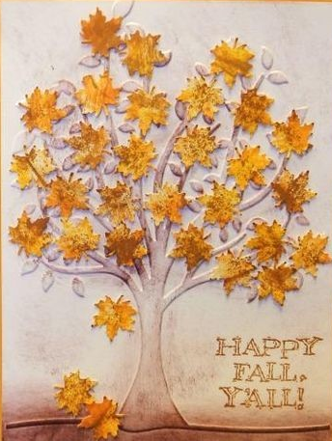
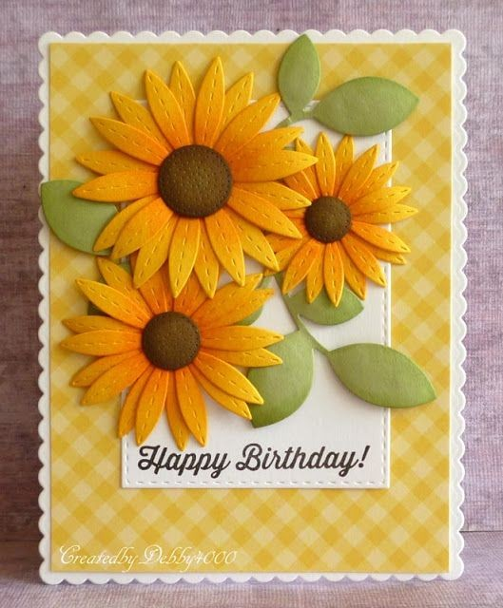
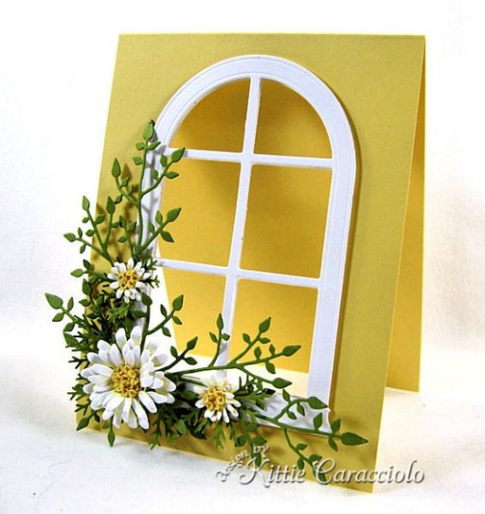

Slide 4


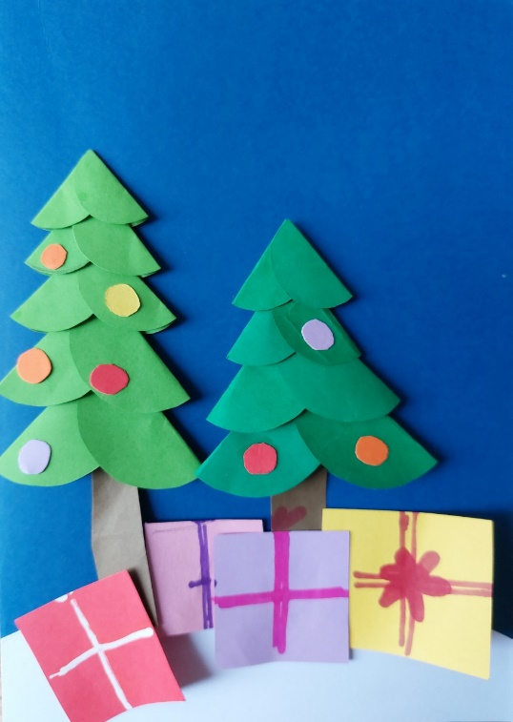
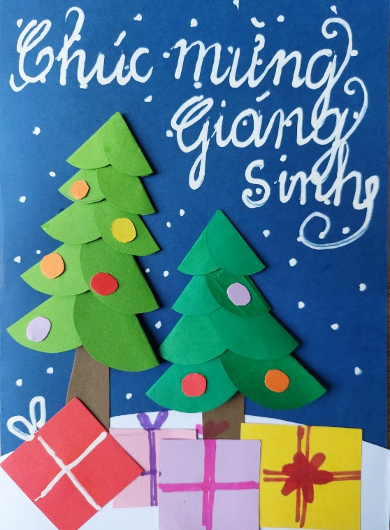
Bước 1: Tạo hình bưu thiếp
Bước 2: Sắp xếp các hình ảnh
Bước 3: Viết chủ đề và hoàn thiện bưu thiếp

